Slide 1
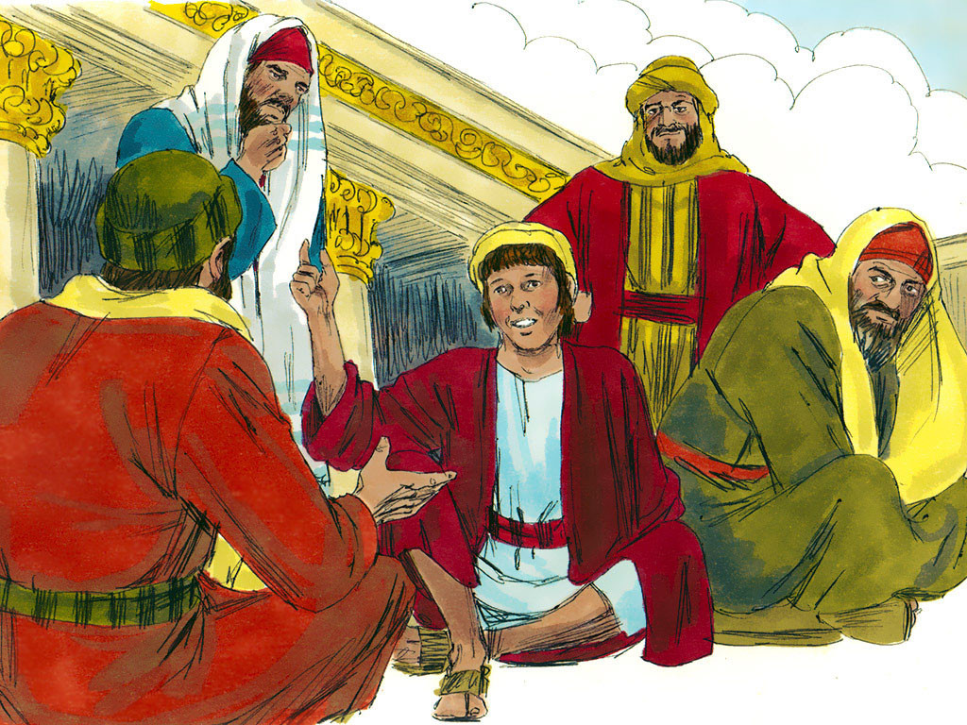
De twaalf-
jarige
Jezus
in de
tempel
Lukas 2:41-52

Slide 2
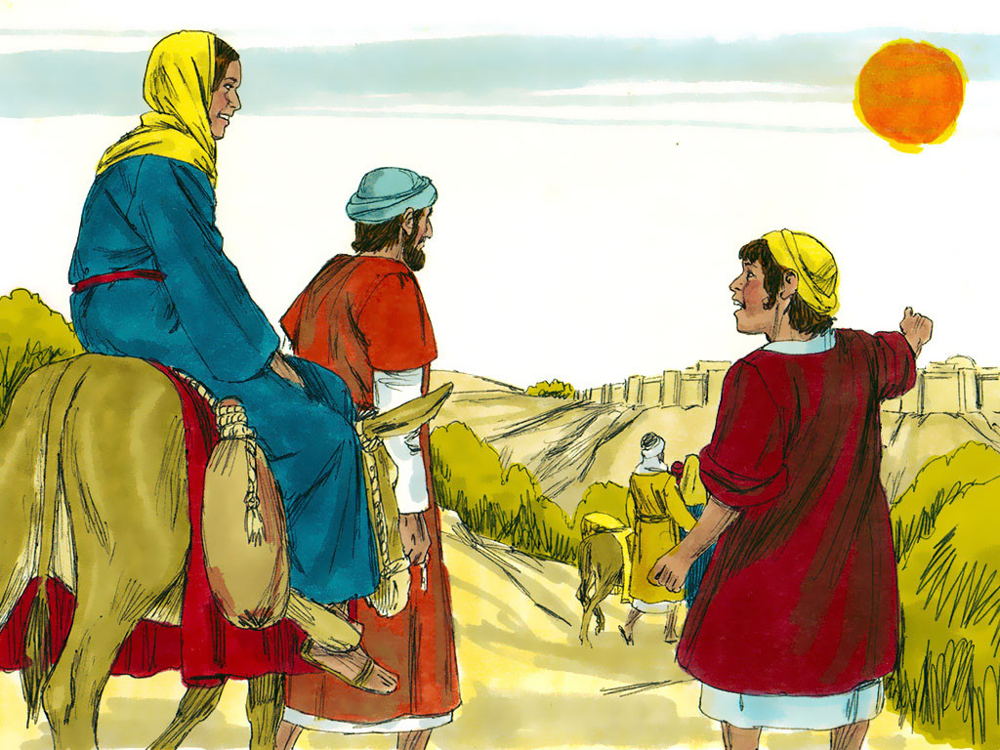
Lukas 2:41-52
⁴¹ De ouders van Jezus gingen jaarlijks voor het pesachfeest naar Jeruzalem. ⁴² Toen Hij twaalf jaar was, maakten ze weer hun gebruikelijke pelgrimstocht.

Slide 3
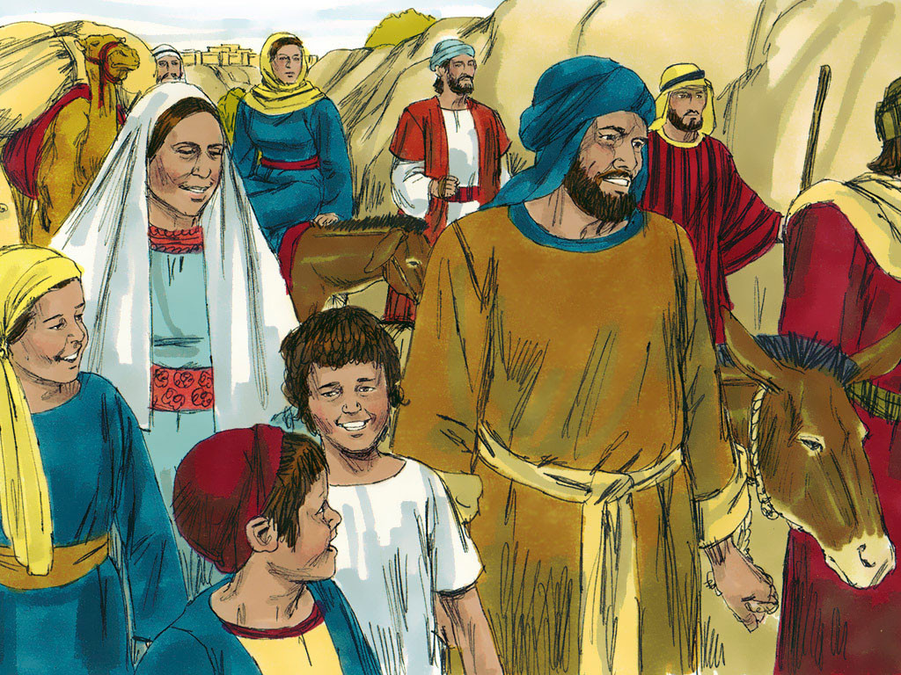
Lukas 2:41-52
⁴³ Na afloop van het feest vertrokken ze naar huis, maar Jezus bleef in Jeruzalem achter zonder dat zijn ouders het wisten.

Slide 4
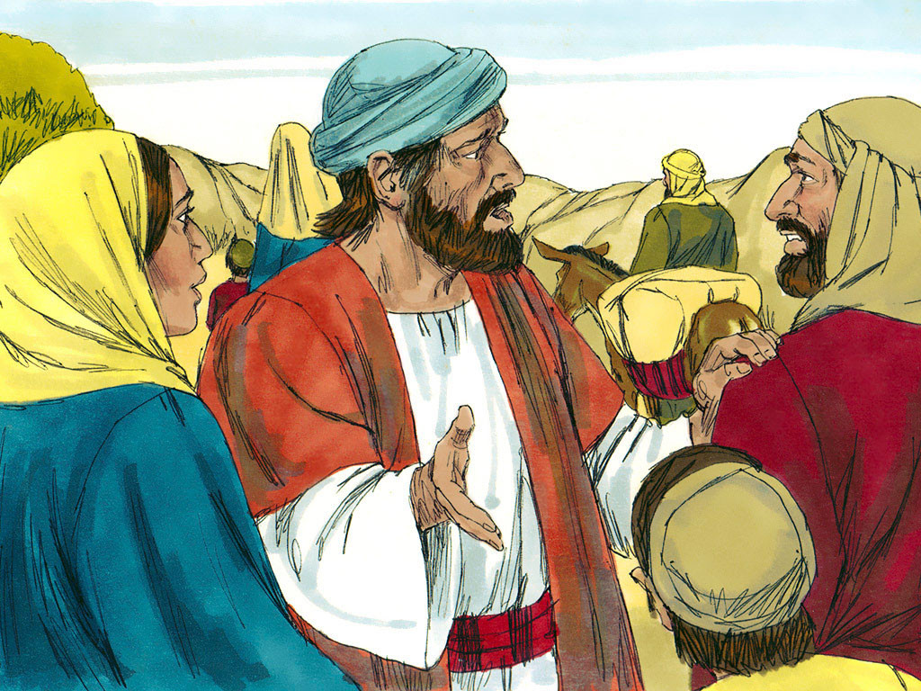
Lukas 2:41-52
⁴⁴ In de veronderstel-ling dat Hij zich bij het reisgezelschap bevond, reisden ze een hele dag voordat ze Hem overal onder hun ver-wanten en bekenden begonnen te zoeken.

Slide 5
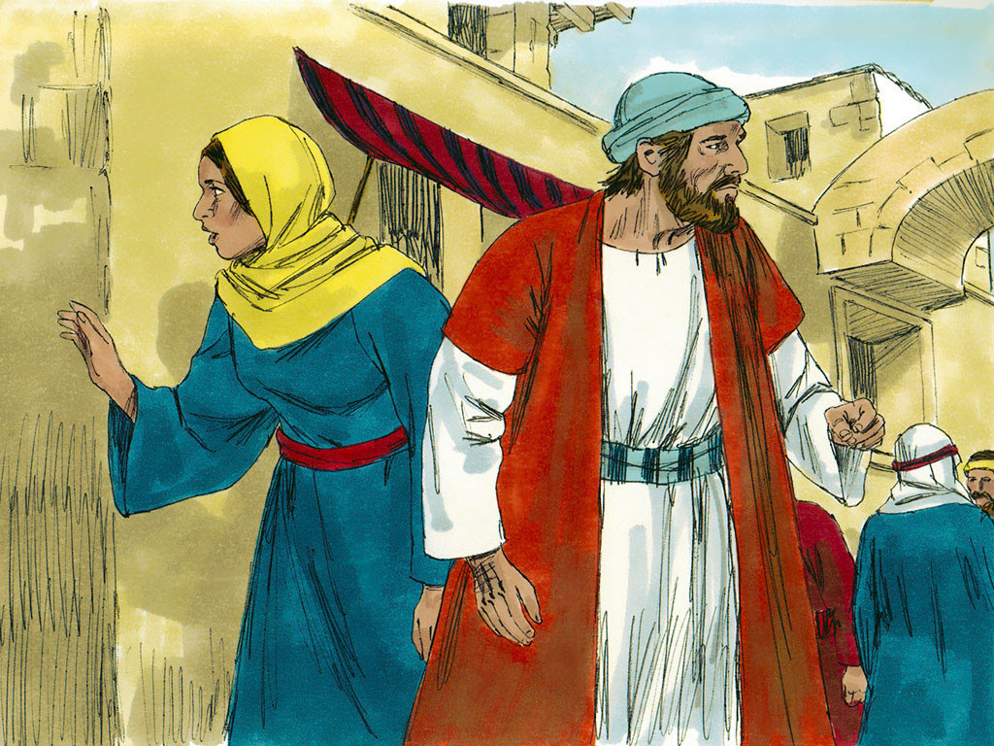
Lukas 2:41-52
⁴⁵ Toen ze Hem niet vonden, keerden ze terug naar Jeruzalem om Hem daar te zoeken.

Slide 6
Lukas 2:41-52
⁴⁶ Na drie dagen vonden ze Hem in de tempel, waar Hij tussen de leraren zat, terwijl Hij naar hen luisterde en hun vragen stelde. ⁴⁷ Allen die Hem hoorden stonden versteld van zijn inzicht en zijn antwoorden.

Slide 7
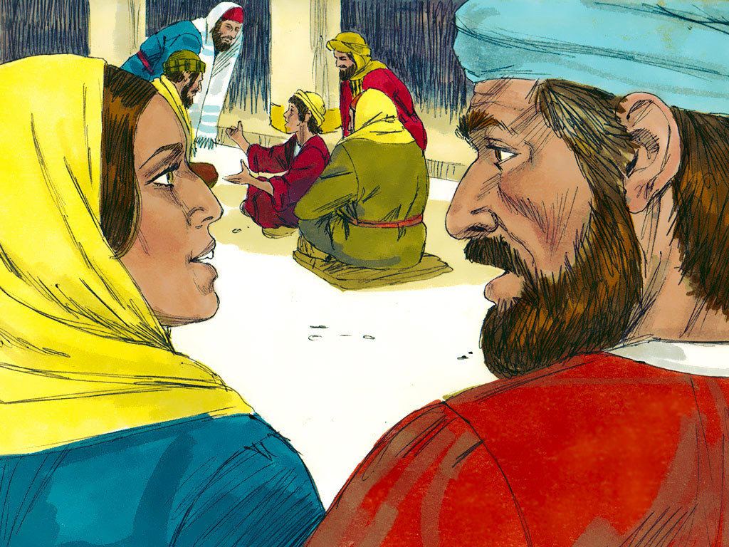
Lukas 2:41-52
⁴⁸ Toen zijn ouders Hem zagen, waren ze ontzet, en zijn moeder zei tegen Hem:

Slide 8
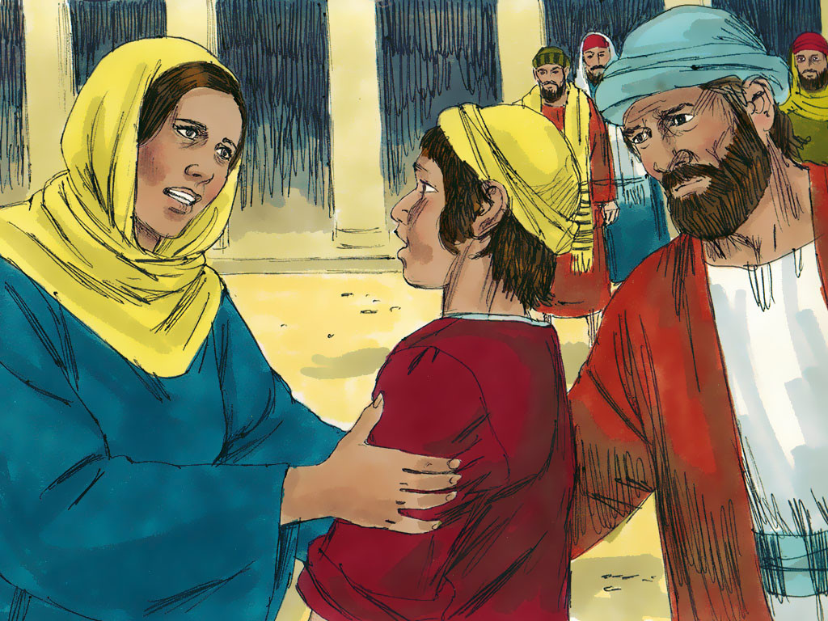
Lukas 2:41-52
‘Kind, wat heb Je ons aangedaan? Je vader en ik hebben met angst in het hart naar Je gezocht.’

Slide 9
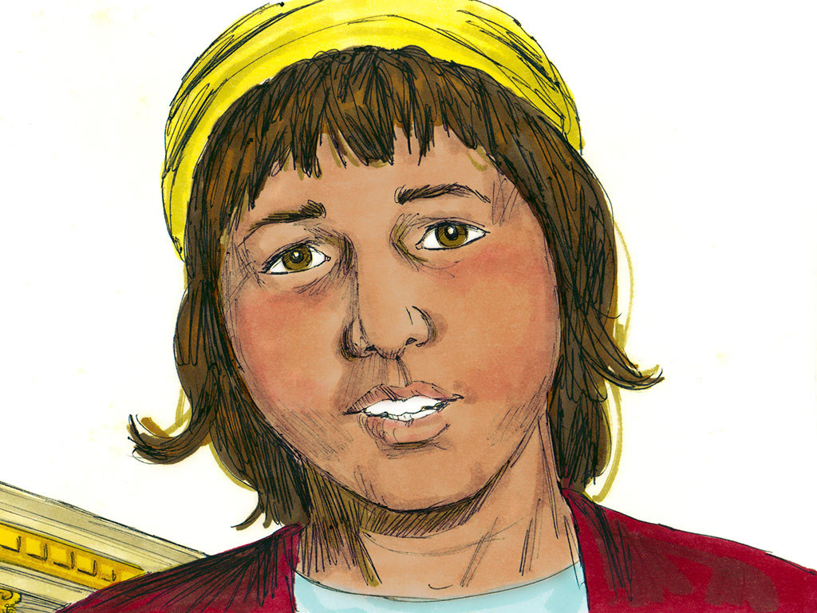
Lukas 2:41-52
⁴⁹ Maar Hij zei tegen hen: ‘Waarom hebt u naar Me gezocht? Wist u niet dat Ik in het huis van mijn Vader moest zijn?’ ⁵⁰ Maar ze begrepen niet wat Hij tegen hen zei.

Slide 10
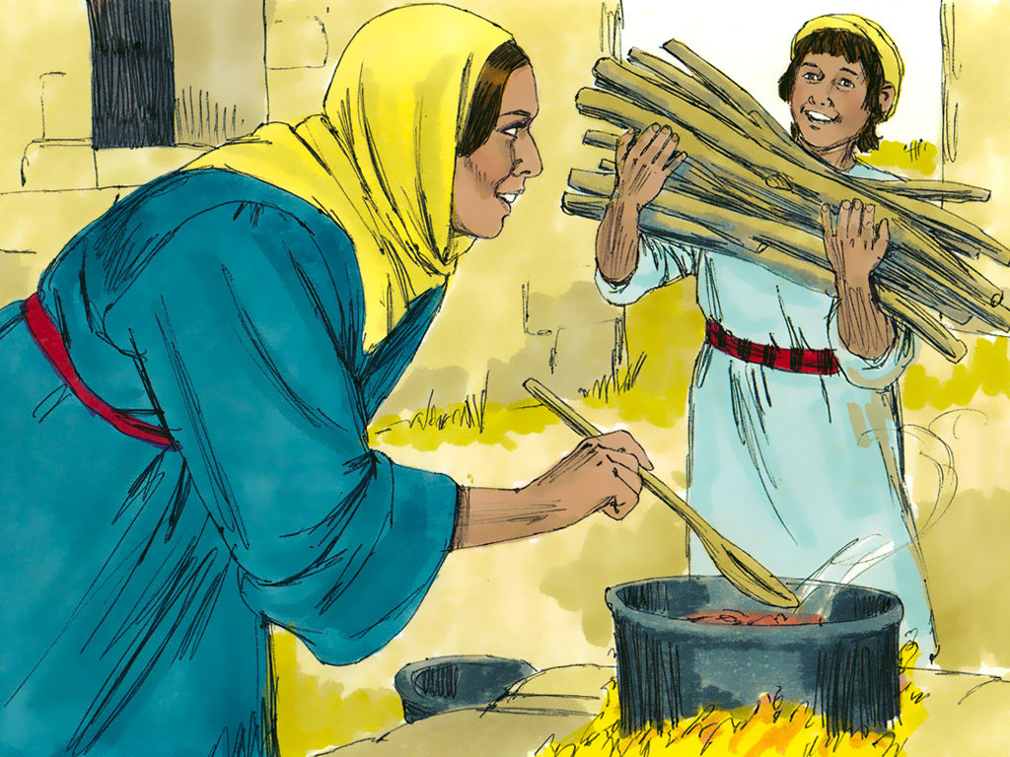
Lukas 2:41-52
⁵¹ Hij reisde met hen terug naar Nazaret en was hun gehoorzaam. Zijn moeder bewaarde alles wat er met Hem gebeurd was in haar hart.

Slide 11
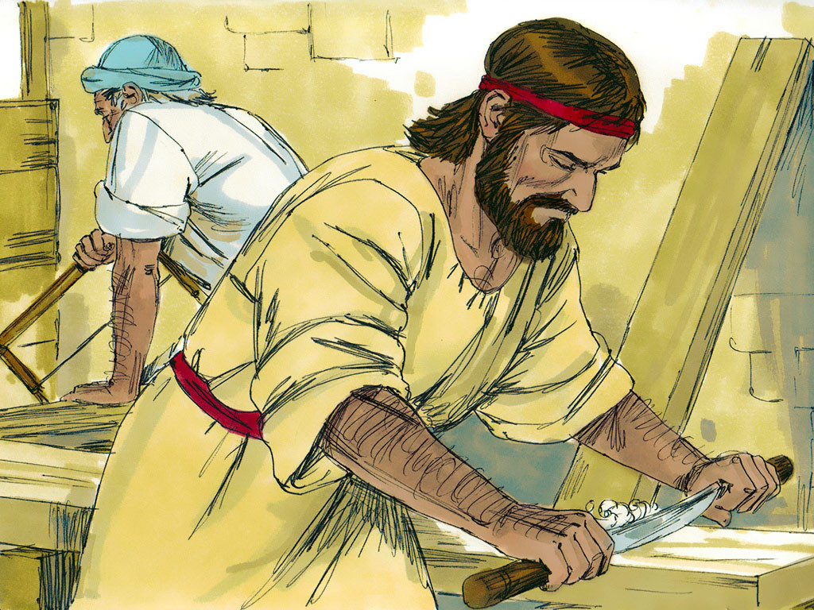
Lukas 2:41-52
⁵² Jezus groeide verder op en zijn wijsheid nam nog toe. Hij kwam steeds meer in de gunst bij God en de mensen.

